Slide 1

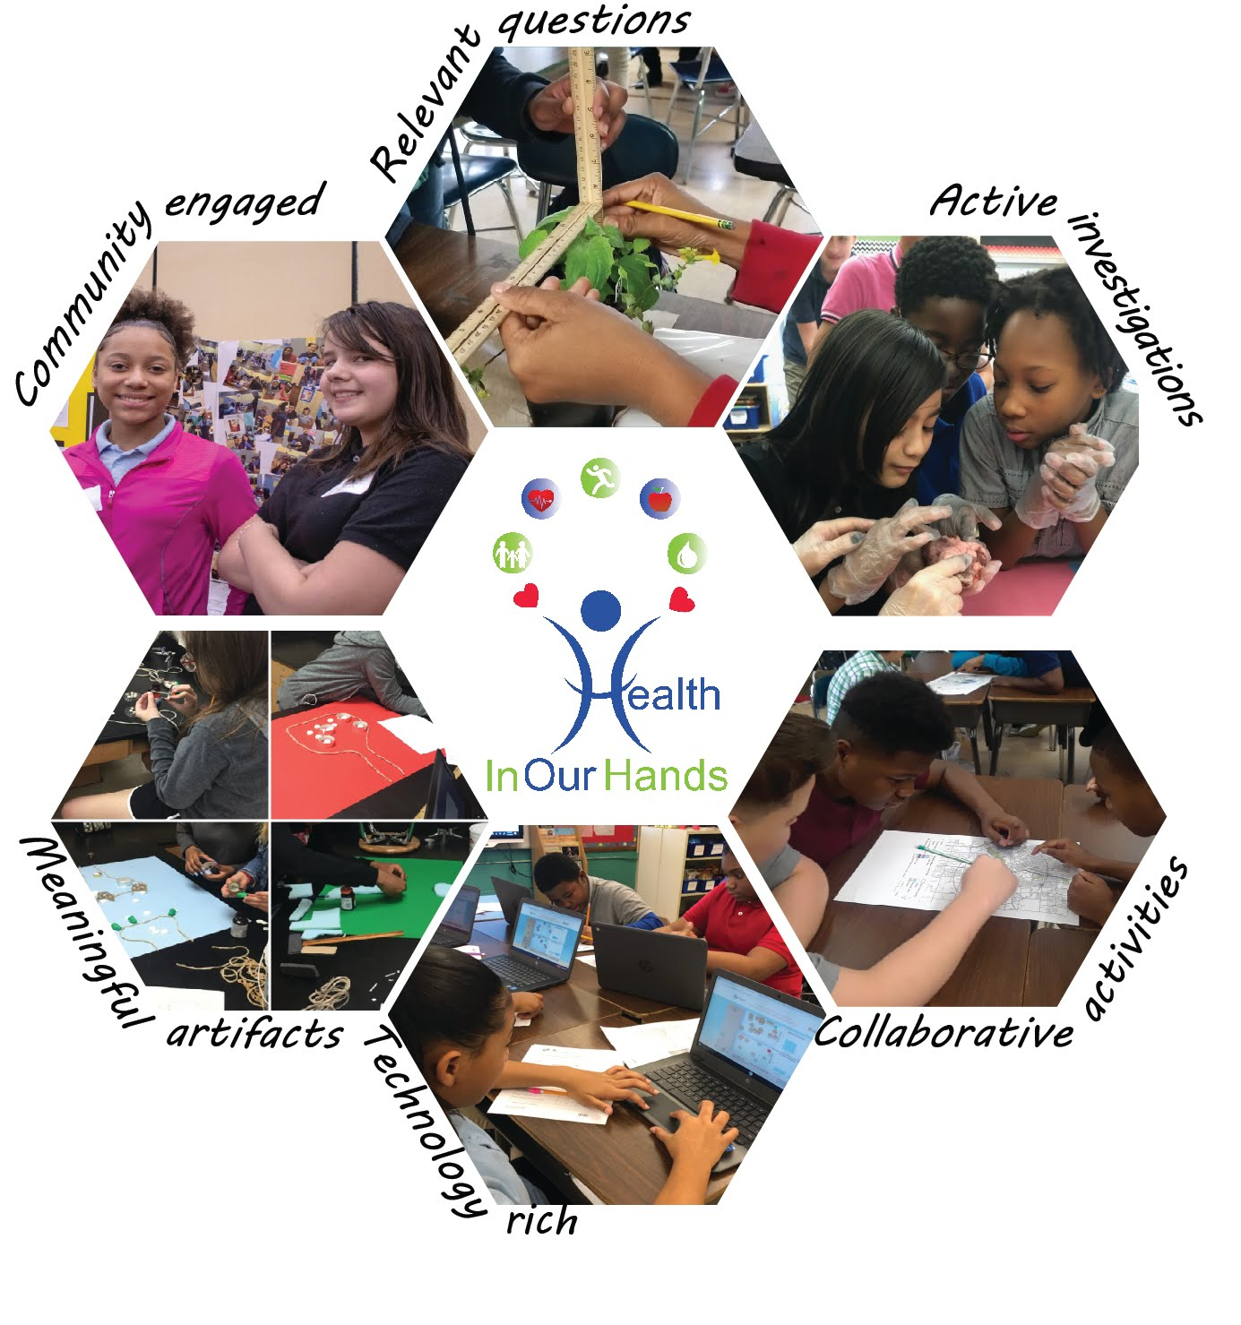

למידה מבוססת פרויקטים בהשראת קהילה
"הבריאות בידיים שלנו"
איסלאם עקאד
עידית אדלר
בית ספר קונסטנטינר לחינוך, אוניברסיטת תל-אביב
מפגש מקוון למורי הביולוגיה
6.2020
Notes:
שלום לכולם, ומאוד שמחות שהצטרפתם אלינו!
אנחנו עידית ואיסלאם מאוניברסיטת תל אביב, מהחוג לחינוך מתמטי, מדעי וטכנולוגי,
והיום נציג בפניכם גישה חדשה להוראת המדעים שנקראת למידה מבוססת פרויקטים בהשראת קהילה.
מקוות שתהנו - קדימה לדרך….

Slide 2

אז מה על הפרק?...
הצגת גישת ההוראה - למידה מבוססת פרויקטים בהשראת הקהילה - Community-inspired PBL - מה הגישה ומה עקרונותיה?
דוגמא מישראל - איך יישום הגישה נראה בכיתות בישראל?
מה חושבים התלמידים על ההתנסות?
דוגמא נוספת - איך אפשר להשתמש בעקרונות הגישה לפיתוח יחידות נוספות?
רוצים להצטרף למסע? פרטים על השתלמות למורים
Notes:
ההרצאה שלנו היום תתחלק לכמה חלקים:
בתחילה נציג את הגישה - מהי ומה עקרונותיה.
לאחר מכן, איסלאם תציג דוגמא ליישום הגישה בישראל בנושא סכרת, בבית ספר תיכון מועאוייה (mu-a-we-yah) בקרב תלמידי כיתות י', בעידן הקורונה.
נשתף מה חושבים התלמידים על ההתנסות שלהם בפרויקט
נראה בקצרה איך אפשר להשתמש בעקרונות הגישה לפיתוח יחידות בנושאים נוספים
ולסיום - נספר לכם על השתלמות למורי ביולוגיה שאנחנו מובילות לקראת שנת הלימודים הבאה

Slide 3

הצגת גישת ההוראה - למידה מבוססת פרויקטים בהשראת הקהילה - Community-inspired PBL - מה הגישה ומה עקרונותיה?
Notes:
אז מה הגישה ומה עקרונותיה?

Slide 4
Community-inspired PBL
למידה מבוססת פרויקטים בהשראת קהילה
למידה חברתית רגשית
גישת ההוראה למידה מבוססת פרויקטים בהשראת הקהילה מחברת בין למידה בסביבה פורמאלית ובין למידה בסביבה בלתי פורמאלית באמצעות מעורבות חברתית, כאמצעי לקידום למידה משמעותית
מיומנויות חקר
הבנה של נושאים מדעיים ופיתוח אוריינות מדעית
Adler, I., Bayer, I., Morales, C.J., Tal, T., & Krajcik, J. (Submitted JRST). Health in Our Hands: A community-inspired project-based learning approach to support social and emotional learning
Notes:
גישת ההוראה למידה מבוססת פרויקטים בהשראת הקהילה מחברת בין למידה בסביבה פורמאלית ובין למידה בסביבה בלתי פורמאלית באמצעות מעורבות חברתית , כאמצעי לקידום למידה משמעותית. שילוב היוצר הזדמנויות ייחודיות ללמידה.
המטרות העיקריות הן:
פיתוח הבנה מעמיקה בנושאים מדעיים ופיתוח אוריינות מדעית, כלומר - היכולת להשתמש במדע בחיי היום יום
פיתוח מיומנויות החקר של התלמידים
פיתוח מיומנויות חברתיות ורגשיות שיסייעו לתלמידים להשתלב בחברה כאזרחים פעילים ובעלי אחריות חברתית.
הגישה פותחה ב- CREATE for STEM תחת הנהגתו של Joe Krajcik, מחלוצי ומפתחי גישת ה-PBL, ואנחנו ממשיכים בפיתוח הגישה בישראל, למשל: כחלק מעבודת התזה של איסלאם.

Slide 5
השראת קהילה
למידה מבוססת פרויקטים
התופעה המדעית ממוקדת בנושא בריאותי קריטי, והגורמים החברתיים העומדים בבסיסה
מינוף של תרבויות וחוויות אישיות כחלק מתהליך למידת המדעים
קשרים קהילתיים ומשפחתיים מובנים בתהליכי הלמידה לחיזוק הקשר בין למידה בסביבה פורמליות ובלתי פורמליות.
המטרה: מענה לשאלה משמעותית
שימוש במיומנויות החקר המדעיות
למידה שיתופית
יצירת תוצרים המתייחסים לשאלה המנחה
פיגומי למידה
שימוש בטכנולוגיה
“הבריאות בידיים שלנו"
יחידה בנושא סוכרת שפותחה בהתאם לגישה למידה מבוססת פרויקטים בהשראת קהילה
יחידת הוראה בכיתה
פרויקט חקר מדעי-חברתי
שיתוף הקהילה בתוצרי הלמידה
Notes:
הגישה מרחיבה את העקרונות של למידה מבוססת פרוייקטים - PBL, כלומר מכילה את האלמנטים של PBL:
הוראה המתמקדת במתן מענה לשאלה משמעותית
תוך שימוש במיומנויות החקר
ולמידה שיתופית
על מנת ליצור תוצר המתייחס לשאלה המנחה.
וזאת ע"י שימוש בטכנולוגיה,
וכמובן תמיכה בתלמידים באמצעות פיגומי למידה לכל אורך התהליך.
על העקרונות הללו נוספים 3 עקרונות:
ההוראה מתמקדת בנושאים בריאותיים משמעותיים, תוך התייחסות לגורמים החברתיים המעורבים בתהליך
במהלך הלמידה ישנו שימוש רב בחוויות היומיומיות של הלומד על מנת לבסס את הקשר בין מדע וחיי היום יום
הורים וגורמים בקהילה שותפים בתהליך הן מבחינה פדגוגית והן מבחינה ארגונית לחיזוק הקשר בין למידה בסביבה פורמאלית ולמידה בסביבה בלתי פורמאלית
על סמך העקרונות הללו פותחה יחידה בנושא סכרת "הבריאות בידיים שלנו", אשר מוציאה את העקרונות הללו אל הפועל באמצעות שלושה מרכיבים:
יחידת הוראה
פרויקט חקר מדעי-חברתי
שיתוף הקהילה בתוצרי הלמידה
ועל כך איסלאם עוד מעט תרחיב.

Slide 6
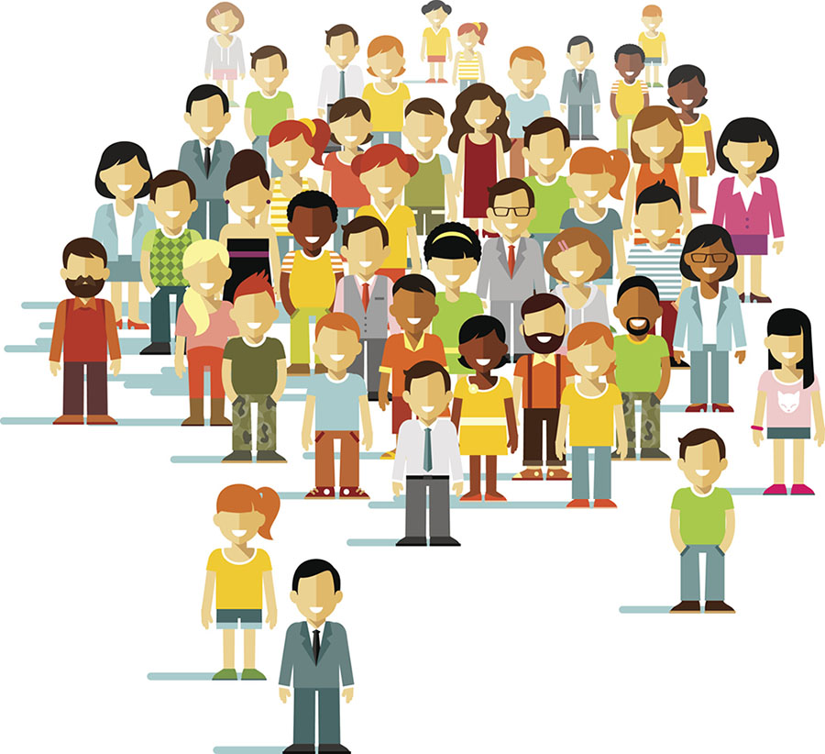
Learning is “... a social phenomenon constituted in the experienced, lived-in world, through legitimate peripheral participation in ongoing social practice”
(Lave, 1991, p. 64)
Notes:
גישת למידה מבוססת פרויקטים בהשראת הקהילה מבוססת על תיאוריות למידה חברתיות, שלפיהן למידה מתרחשת בתוך הקשר חברתי, ע"י התנסות בקהילה, ותוך כדי אינטראקציות חברתיות. באופן ספציפי יותר הרעיון של קבוצות עניין, המתגבשות לצורך קידום או סביב רעיון מסויים, ובהן כל אחד מהשותפים תורם ונתרם להשגת המטרות.
העיסוק בסוגיות המדעיות-חברתיות מחבר בין התלמידים לקהילה, שלהם ומאפשר להם להיות מעורבים ושותפים להשגת מטרות קהילתיות, למשל בנושאי בריאות וסביבה. האינטראקציות בין התלמידים, לבין אנשי הקהילה מובילים ללמידה של שני הצדדים האחד מהשני.

Slide 7
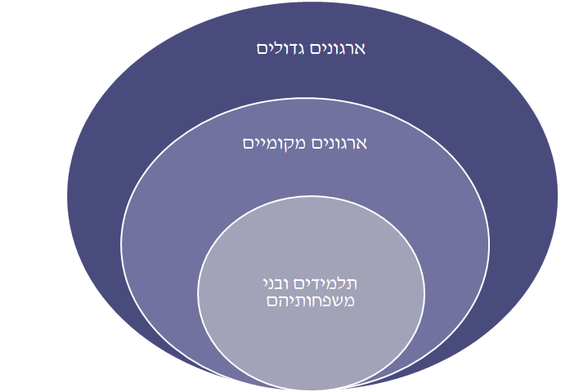
ייחודיות הגישה
מעורבות קהילתית
ברמה הארגונית: שת"פ בין הגופים לקידם ההוראה והלמידה
מי היא הקהילה?
הקהילה כוללת את המורה והתלמידים המתגבשים בהליך הלימוד כקבוצת מחקר
משפחות
ארגונים מקומיים, כגון: וועד הורים מקומי ומחוזי, עיריות, ספריות, מתנס"ים
ארגונים גדולים, כגון: עמותת סוכרת
השותפות בהוראה ובלמידה מביא לאיחוד בין סביבות הלמידה הפורמאליות ובין סביבות הלמידה הא-פורמאליות
Notes:
הייחודיות של הגישה היא שהקהילה שותפה מלאה לתהליך הלמידה לכל אורך הדרך, הן בהיבט הפדגוגי, והן בהיבט הארגוני.
ברמה הארגונית: ישנה מעורבות קהילתית בתהליכי הלמידה החל משלב תכנון הלמידה, ההוראה בכיתה, ועבודת החקר ושיתוף בתוצרים, ששניהם מהווים את גולת הכותרת של היחידה.
הקהילה כוללת: מורים ותלמידים כמובן, וכן משפחות, ארגונים מקומיים כגון וועד הורים, עיריות, ספריות, וארגונים גדולים, כמו למשל: עמותת סוכרת.
השותפות הזאת מחברת ומעמיקה את הקשרים בין הלמידה הפורמאלית ובין הלמידה הבלתי פורמאלית.

Slide 8
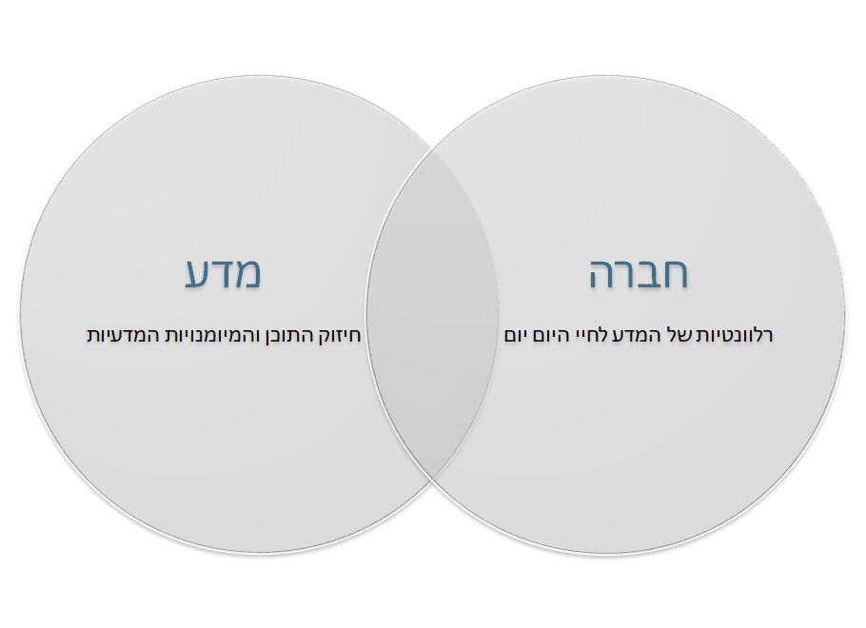
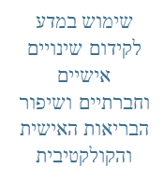
ייחודיות הגישה
מעורבות קהילתית
ברמה הפדגוגית: שיתוף ידע תרבותי, חברתי, קהילתי בתהליך הלמידה
מעורבות קהילתית ומשפחתית בתהליכי ההוראה
עבודות חקר סביבתיות – חברתיות – שימוש בידע המדעי לשיפור הבריאות בקהילה
שיתוף הקהילה בתוצרי הלמידה וחילופי ידע בין תלמידים ואנשי הקהילה
עבודות החקר והצגות הסיום מאפשרת לקהילה למלא תפקיד פעיל בתהליכי ההוראה והלמידה, ומאפשרות לתלמידים להיות מעורבים בקהילה שלהם באמצעות מדע
Notes:
ברמה הפדגוגית, הקהילה משתלבת בהוראה ע"י שיתוף בידע התרבותי, החברתי, והקהילתי, לכל אורך תהליך הלמידה:
בעיקר בעבודת החקר הסביבתיות
ובהצגת התוצר - שם התלמידים משתפים את הקהילה בתוצר, ולקהילה תפקיד מרכזי במתן פידבק לתלמידים אודות עבודתם.
לכל אורך הדרך יש אינטראקציה וחילופי ידע מתמידים בין הקהילה והתלמידים, כך ששני הצדדים לומדים זה מזה ומתפתחים לכל אורך הדרך.

Slide 9
(2) דוגמא מישראל - איך יישום הגישה נראה בכיתות בישראל?
Notes:
החלק הכי מעניין - איך הגישה נראית בכיתה?
אני מעבירה לאיסלאם את השרביט :-)

Slide 10
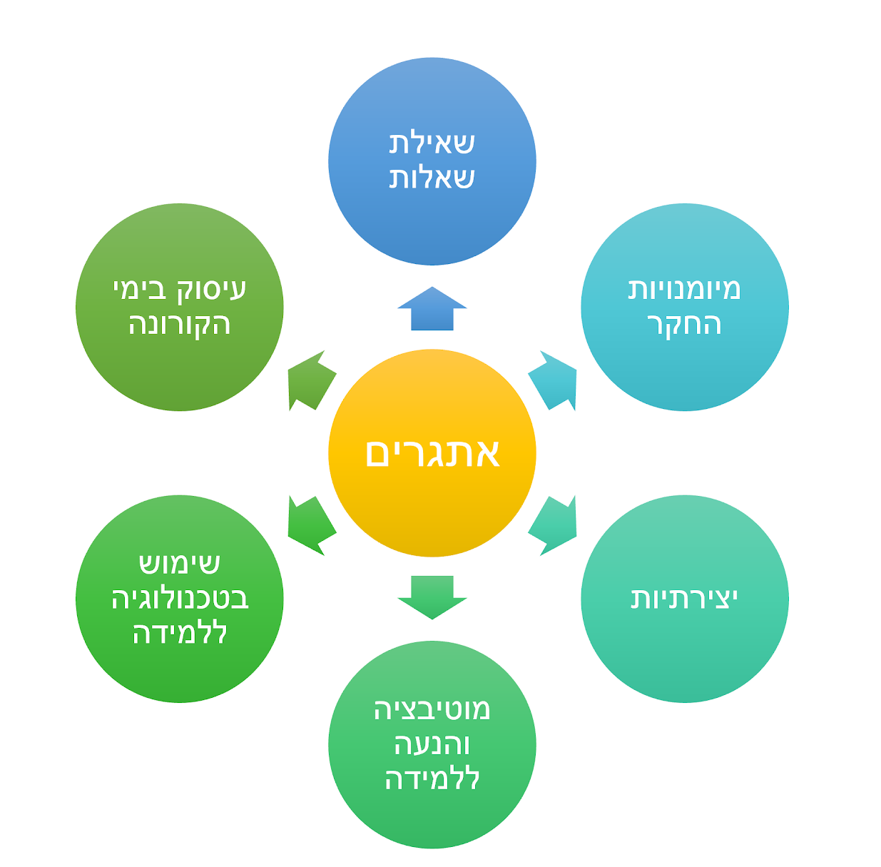
חוויה אישית כמורה למדעים בחטיבה עליונה
Notes:
מהניסיון שלי, אתגרים רבים מתגלים בעת הוראת הביולוגיה אצל תלמידים:
אחד האתגרים הנפוצים ביותר שנתקלתי בהם באופן אישי הנה שאילת שאלות: התלמידים מתקשים מאד בניסוח שאלות ,שאלות ברמה גבוהה במיוחד , דבר הנחשב לאחת המיומניות החשובות ביותר במיוחד בחקר
ביתר מיומנויות החקר מתגלים גם אתגרים, החל מחיפוש מידע מהימן ,עיבוד ניתונים ,קריאת גרפים ועד להסקת מסקנות וכתיבת דו"ח מסכם
אתגר נוסף הוא השימוש בטכנולוגיות לצורכי למידה: תלמידים היום מככבים באינסטגרם וטיק טוק... אבל להכין דף רגיל בוורד מתגלה כקושי. השימוש בטכנולוגיות שיתופיות חשוב לי באופן אישי במיוחד לקראת הביוחקר, שם אני דורשת מהם את המיומנות הזו
אני נתקלת בתלמידים שזקוקים להנעה ללמידת המדעים, וזה חסר להם בכדי להצליח - ואם ניתנת להם ההזדמנות הזו -ההשיגים שלהם עולים.
אתגר נוסף תלמידים מגיעים לכיתה י ולפעמים לוקח לנו זמן רב לדעת את החוזקות שלהם: במה הם יכולים לתרום מבחינת יצרתיות ,דבר שבעיני מאד חשוב בכדי ליצור מרחב שיתופי ומחזק בכיתה ויש לתת להם את ההזדמנויות לפתח ולהכיר בחוזקות שלהם
ולאחרונה בתקופת הקורונה הצטרף אתגר נוסף - התלמידים בבית מבודדים, הרחק מבית הספר מה שמצד אחד העלה את הקושי לרתום אותם ללמידה, אבל מצד שני, אולי דווקא יצר הזדמנות לחבר אותם לקהילה שלהם.

Slide 11
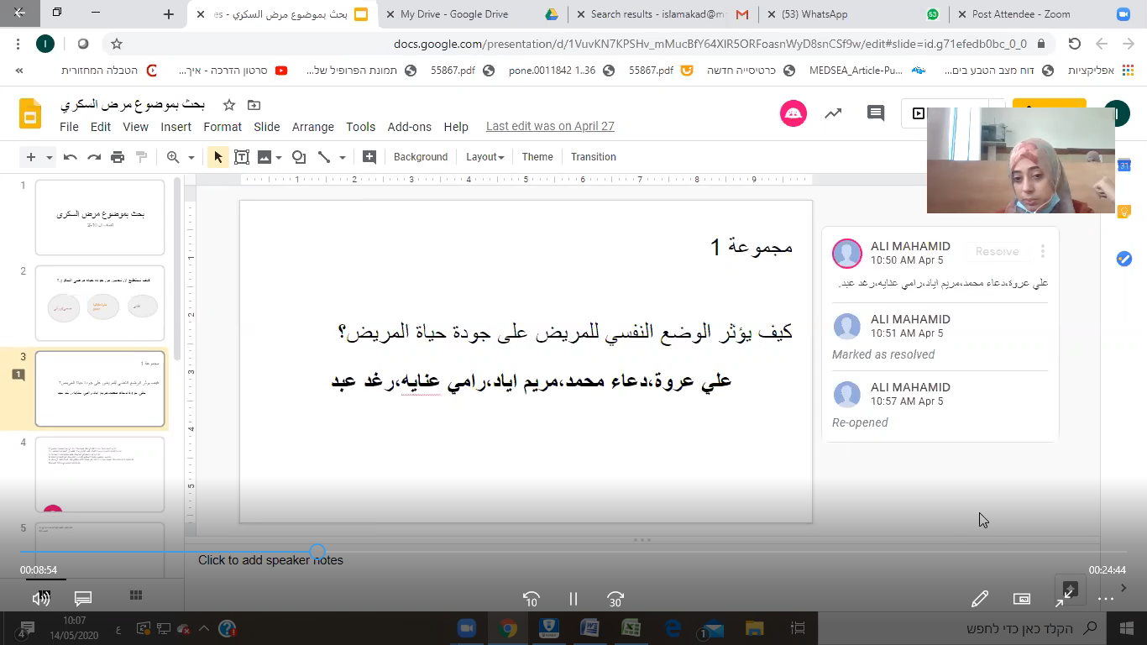
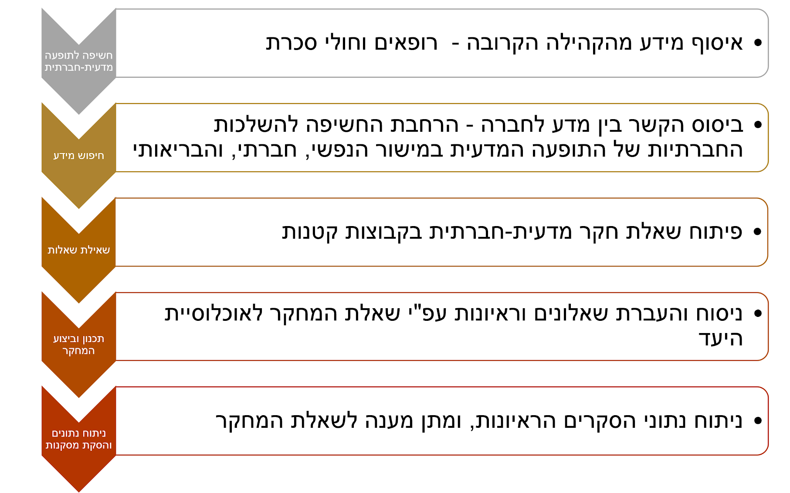
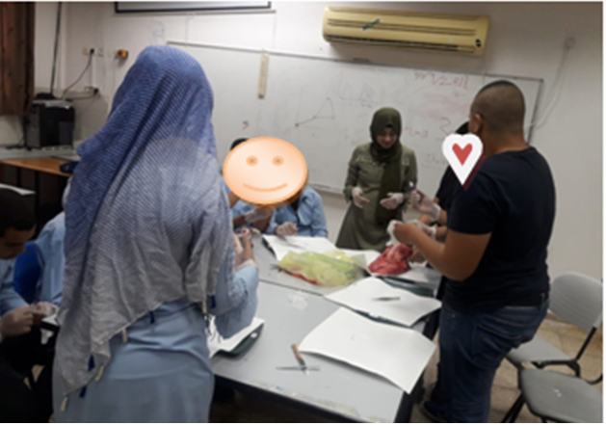
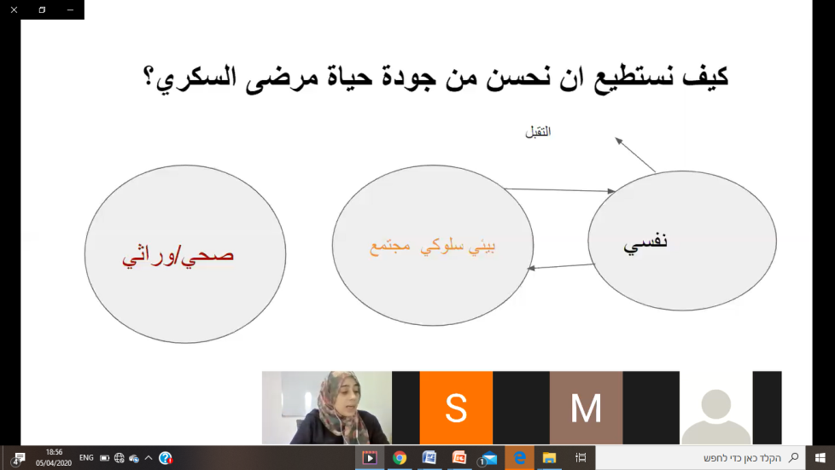
"הבריאות בידיים שלנו" יחידה בנושא סכרת
•תופעה
Notes:
אז מתוך הצורך, ועל סמך היחידה שפותחה בחו"ל - בניתי יחידה בנושא סכרת, שמיישמת את עקרונות הגישה של למידה מבוססת פרוייקטים בהשראת הקהילה, המתחברת לנושאים של תכנית הלימודים, שניתן ליישם אותה בזמן קצר ובעת הוראה מרחוק, בעקבות הקורונה. הדגש היה על רכישה של מיומנויות החקר - התלמידים מתנסים בתהליך החקר בכובע של חוקרים.
אז איך נראתה היחידה ואילו מיומנויות חקר באות לידי ביטוי בכל אחד מהשלבים:
כצעד ראשון ולאחר שקראו התלמידים על הסוכרת מהספרות, התלמידים הכירו את התופעה דרך קהילתם הקרובה, רופאים וחולים, ושאבו גם את המידע מהקהילה באמצעות הראיונות.
התלמידים חיפשו מידע על המחלה ממקורות מידע שונים, ודנו בכיתה בהיבטים החברתיים השונים של המחלה: בריאותי, חברתי ונפשי.
ולאחר ביסוס הקשר בין מדע לחברה, התלמידים התחלקו לקבוצות לפי נושאים שעניינו אותם: ופתחו שאלות חקר.
תכננו את המחקר, פיתחו את כלי המחקר, וביצעו אותו - למשל: העבירו שאלונים, וערכו ראיונות
ולבסוף, הם עיבדו תוצאות והסיקו מסקנות אודות שאלת החקר שלהם.
רוב התהליך נעשה בבית בשל הקורונה

Slide 12

חשיפה לתופעה
איסוף מידע מהקהילה הקרובה
האם אתה מקפיד על הטיפולים?
האם אתה במעקב אצל רופא סכרת ? דיאטנית ?
תופעת הסכרת
איך אתה שומר על רמת הסוכר שלך בדם ? איזה סוג טיפול אתה מקבל ?
האם ידוע על קרובי משפחה שחולים בסכרת ? אם כן - האם ידעת לפני שאתה בקבוצת סיכון ?
איך המשפחה קיבלה את המחלה?
האם אתה נמצא בקבוצת תמיכה כלשהי ?
איך קיבלת את המחלה בהתחלה ? האם זה השתנה עם הזמן ? אילו גורמים השפיעו לשינוי הזה ?
האם יש רגעים שאתה מרגיש כעס בגלל המחלה אם כן מתי ?
כאשר אתה נמצא במסיבה כלשהי האם אתה מוותר ואוכל דברים שאסור לך או מתנצל ?
אם לדעתך הסביבה מודעת למחלה ? מה הייתה משנה בסביבה ?
Notes:
הנה מספר דוגמאות של שאלות שהתלמידים פיתחו לראיון עם חולים בקהילה כדי להכיר את התופעה.
אני הגעתי לכיתה עם דף שהכנתי מראש, למקרה שלא יהיו להם רעיונות לשאלות, והופתעתי מאוד לגלות את מידת המעורבות שלהם בתהליך ואת השאלות היצירתיות ומעניינות שהם העלו. כנראה שהשיתופיות של כל התלמידים תרמה מאוד לתהליך.
התלמידים מאוד התעניינו בשאלות שדנו בפן החברתי-רגשי: למשל הם שאלו:
האם יש רגעים שאתה מרגיש כעס בגלל המחלה אם כן מתי ?
איך קיבלת את המחלה בהתחלה ? האם זה השתנה עם הזמן ? אילו גורמים השפיעו לשינוי הזה ?
גם בראיון עם הרופאים התמקדו התלמידים באותם הבטים.
לאחר הראיונות חזרנו למליאה לדון בתוצאות .
רוב הראיונות נעשו דרך אמצעים טכנולוגיים שונים (זום, טלפון) בגלל הקורונה. את השלב הזה התחלנו בזום ופה גיליתי את האתגר בשאילת שאלות כנראה בגלל המרחב החדש וכפיתרון השתמשתי הרבה בואטסאפ להנעת הלמידה.

Slide 13
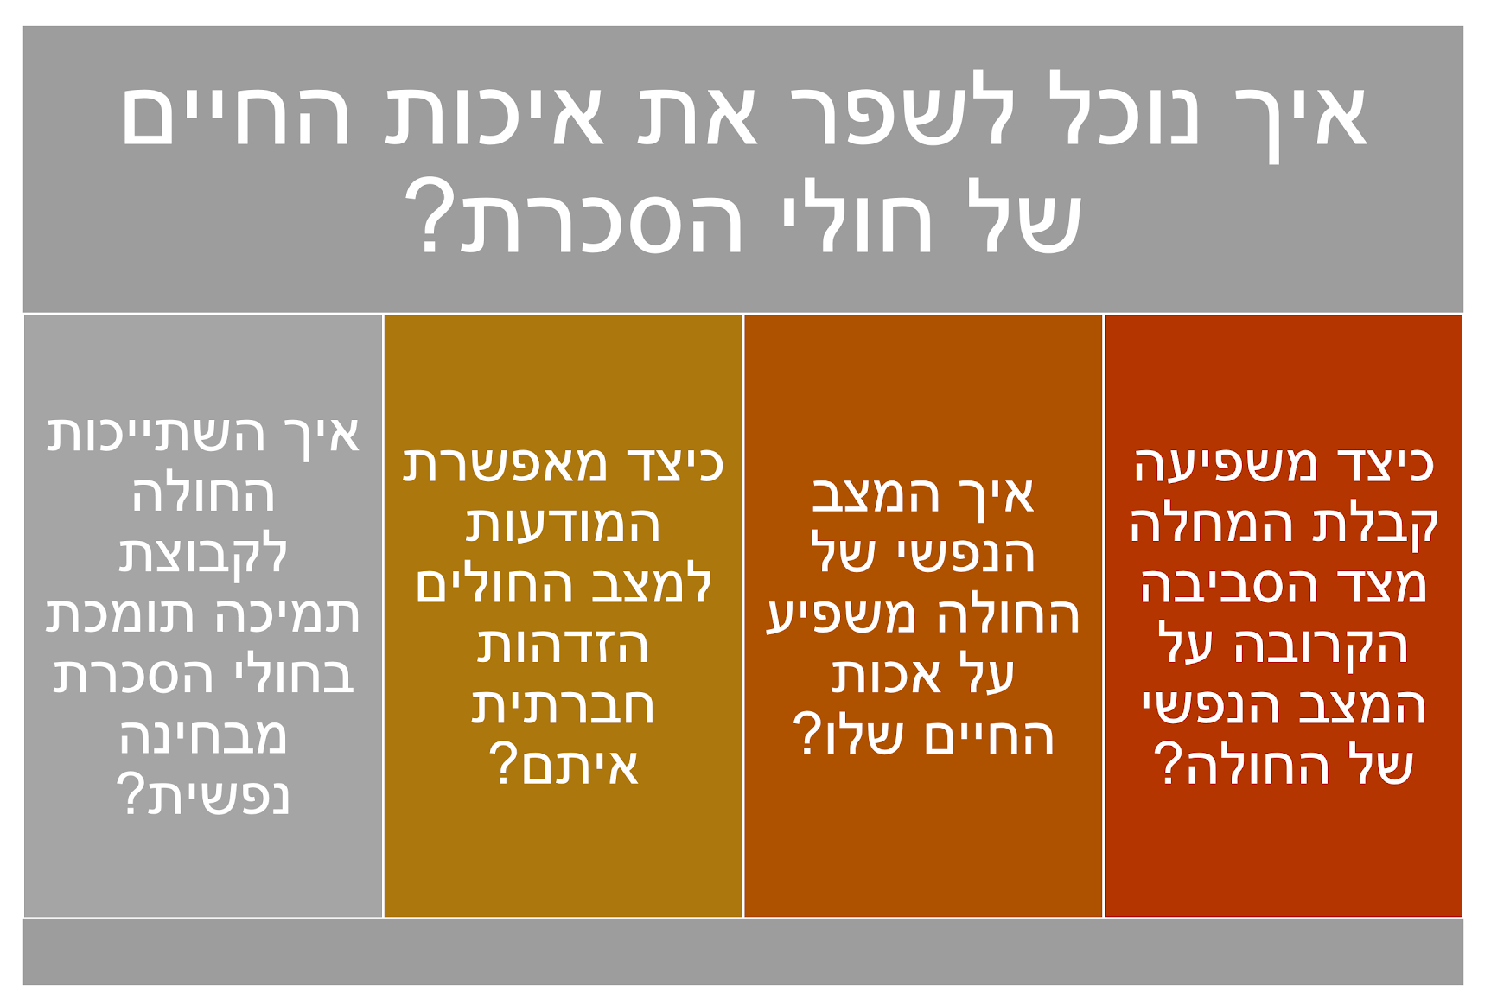
שאילת שאלות
פיתוח שאלת חקר מדעית-חברתית
Notes:
התלמידים התחלקו לקבוצות, וביחד דנו בראיונות עם החולים והרופאים. מהנתונים עלו שלושה היבטים מרכזיים שהחולים והרופאים דברו עליהם והתלמידים שאלו לגביהם: היבט בריאותי, סביבתי, ונפשי. מתוך התעניינות התלמידים בהיבטים החברתיים-נפשיים, פתחנו את השאלה המנחה של היחידה:
איך נוכל לשפר את איכות החיים של חולי הסכרת?
לאחר פיתוח השאלה המנחה, פיתחה כל קבוצה שאלת חקר ספציפית. אני אדגים שאלת חקר אחת:
בראיונות עם החולים בלט מאוד שיש שוני בין חולים שנמצאים בקבוצות תמיכה לבין חולים שלא נמצאים בקבוצות תמיכה. למשל: שני חולים צעירים שהתלמידים ראיינו - האחת בקבוצת תמיכה שהיתה מאוד גאה ועיצבה את הזהות שלה כחולת סכרת, לעומת חולה אחר שלא השתייך לקבוצת תמיכה והתבייש במחלה שלו. אחרי שראו התלמידים את ההבדלים ביחס החולים למחלה שלהם, הם הגיעו לשאלת החקר:
איך השתייכות לקבוצת תמיכה תומכת בחולי הסכרת מבחינה נפשית?

Slide 14
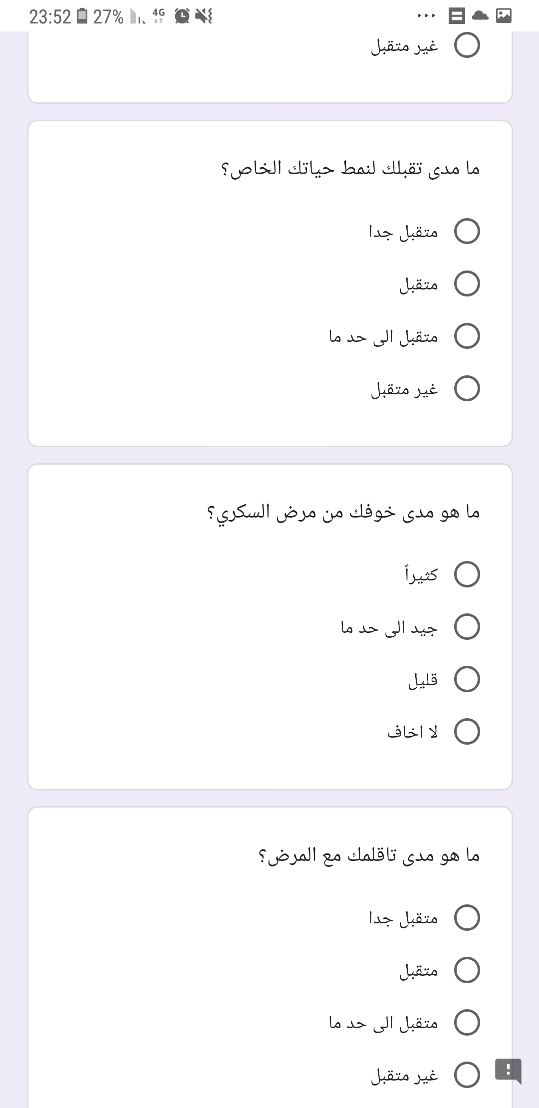
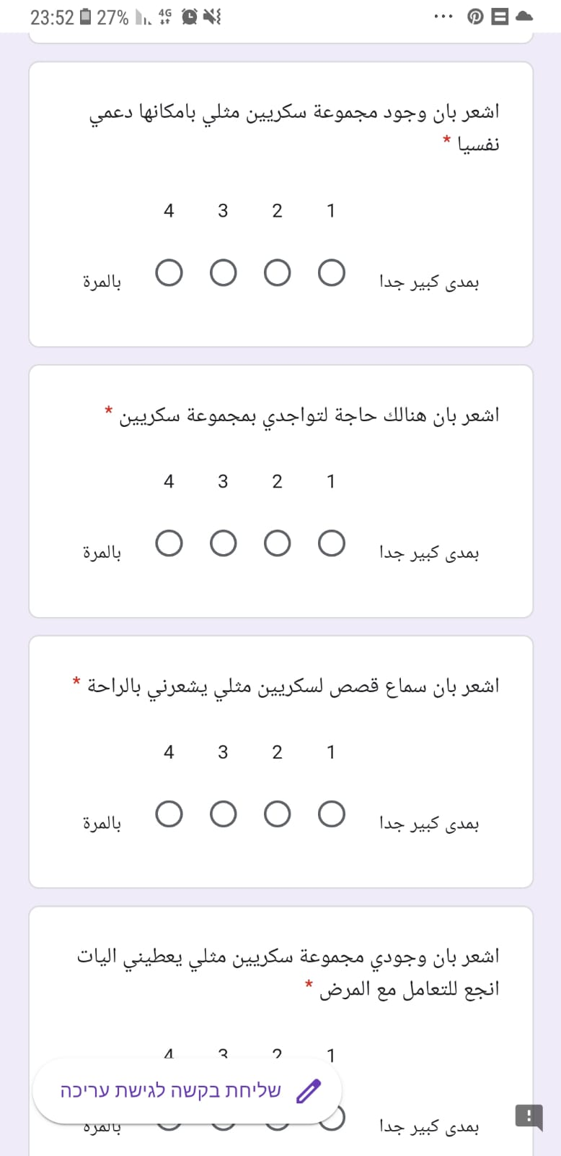
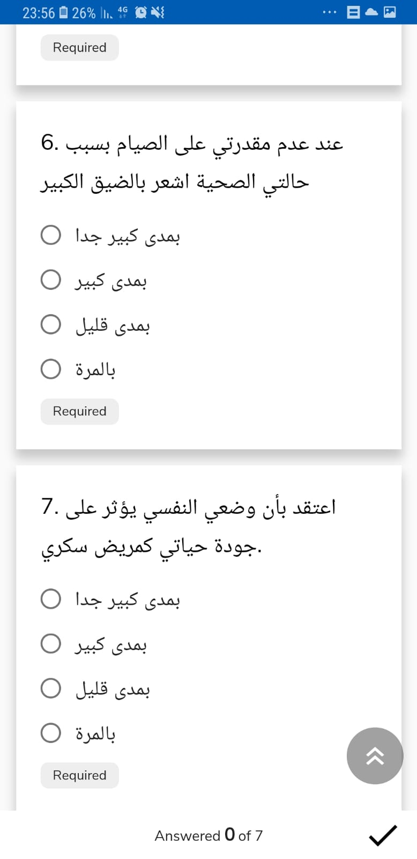
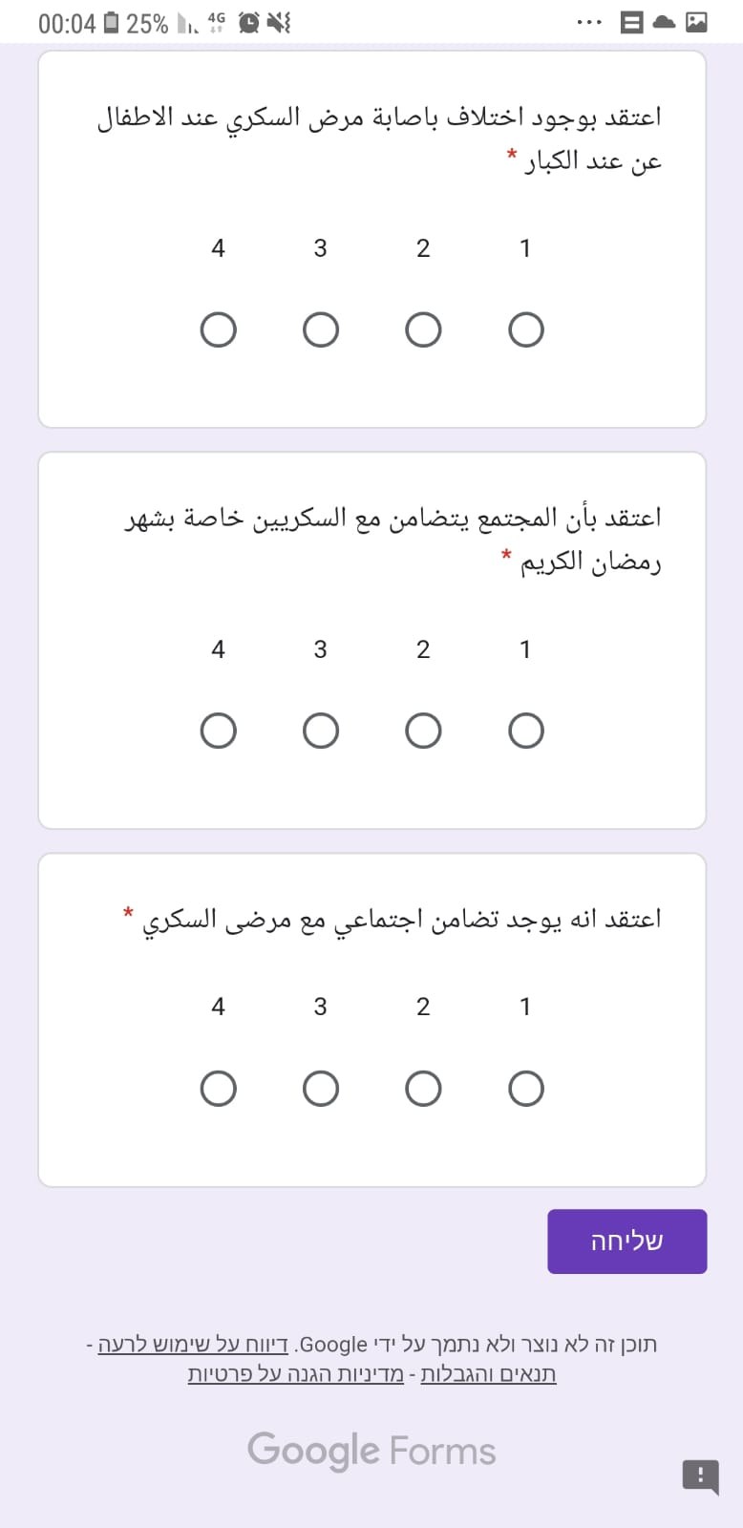
תכנון וביצוע מחקר
דוגמאות מכלי המחקר של התלמידים:
אני לא מרגיש בנוח כאשר אני לא צם ברמדאן בגלל המחלה
אני חושב שאנשים תומכים בחולי סכרת במיוחד ברמדאן
אני מרגיש שקבוצת סכרתיים כמוני יכולה לחזק אותי
אני חושב שיש תמיכה חברתית לחולי הסכרת
עד כמה אתה מקבל את המחלה שלך
Notes:
שלב תכנון וביצוע המחקר היה מאוד מאתגר ,כי הוא כלל שימוש בטכנולוגיה וגם ניסוח שאלונים וראיונות המבוססים על שאלת החקר, וכל זאת - מרחוק!
התלמידים התלהבו מבניית השאלונים. היה תהליך מאתגר מאוד: התלמידים עבדו מהבית, חיברו את ההיגדים בקבוצות בוואטספ, ונעזרו בכל הכיתה בהפצת השאלונים. בשלב זה הייתי מנחה ומשקיפה על התנהלות הקבוצות שעסקו באופן עצמאי.
למרות האתגר הרב התלמידים התגייסו והצליחו במשימה. למשל, הם שאלו שאלות רבות המתחברות לתרבות ולקהילה :
אני לא מרגיש בנוח כאשר אני לא צם ברמדאן בגלל המחלה
אני חושב שאנשים תומכים בחולי סכרת במיוחד ברמדאן

Slide 15
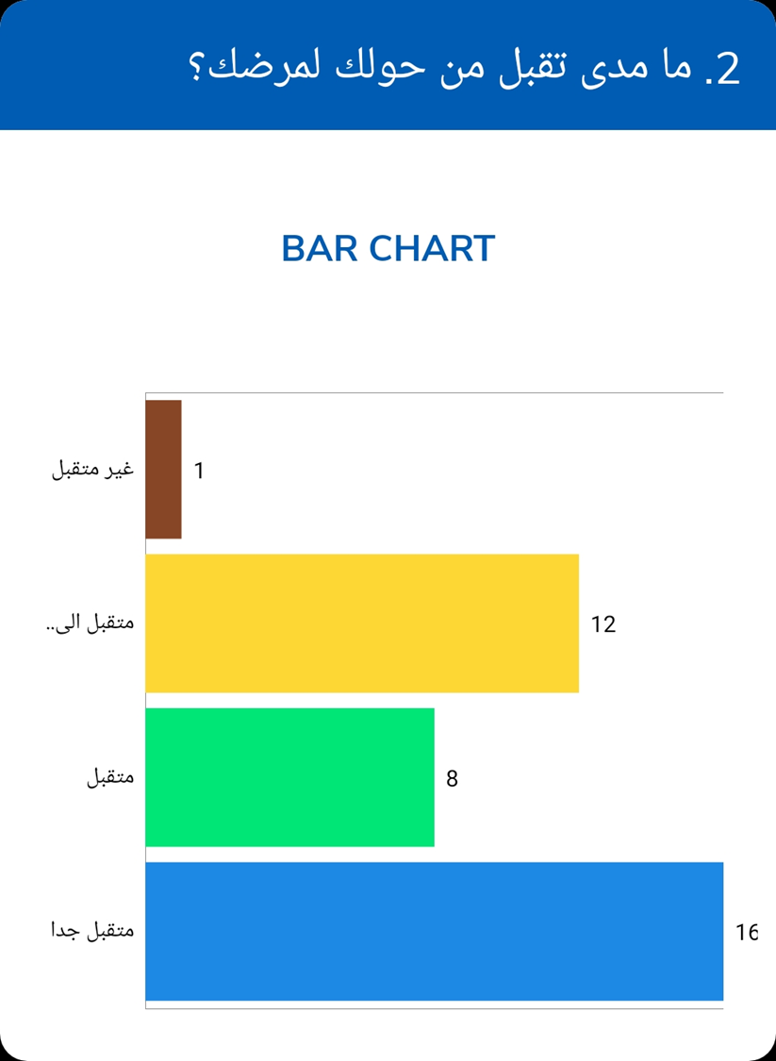
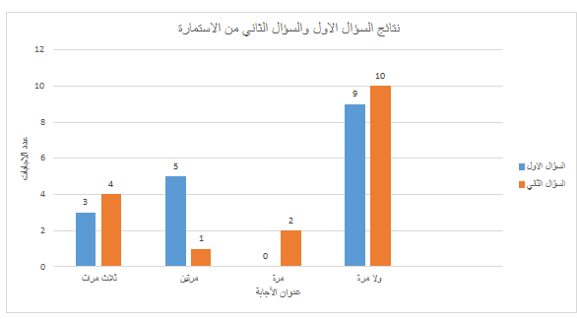
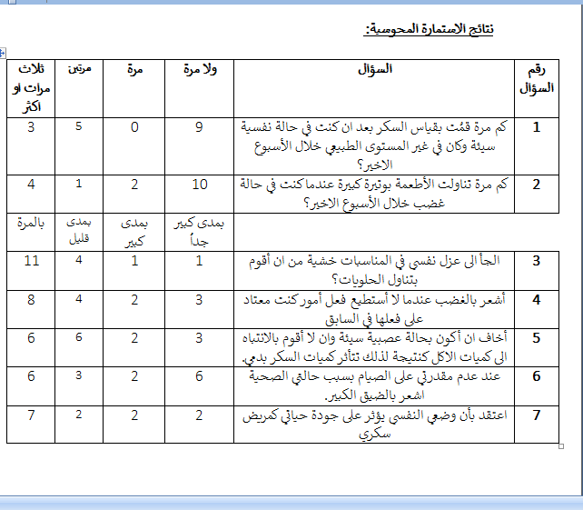
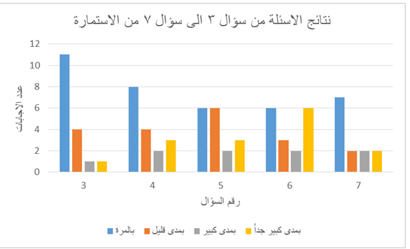
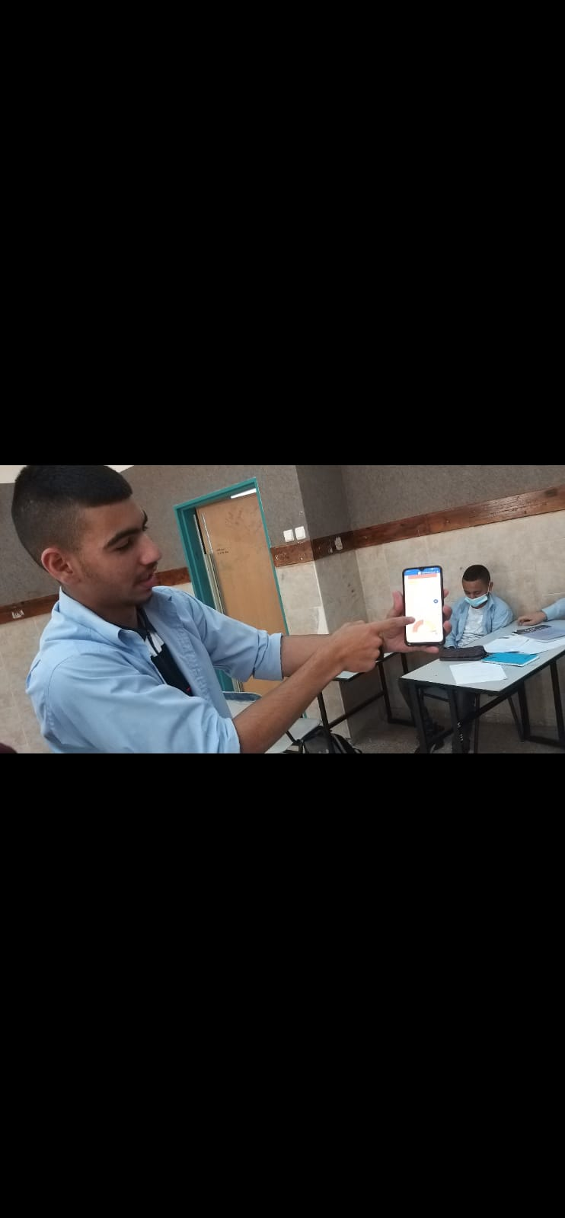
ניתוח נתונים והסקת מסקנות
Notes:
לאורך כל התהליך השתמשו התלמידים במצגת שיתופית ותיעדו כל שלב במצגת זו.
רוב התלמידים השתמשו בגוגל פורמס google forms לחיבור השאלונים. אשר אפשר להם לראות את התוצאות בצורה גרפית. בשלב זה הם גם למדו איך לסכם את התוצאות בטבלאות ואיך לבנות גרפים.
לאחר מכן הם הסיקו מסקנות אודות שאלות החקר ולמדו על ההבדל בין תוצאות לבין הסקת מסקנות.
למרות האתגר שבשילוב טכנולוגיה, התהליך שעברו המחיש טוב מאוד את חשיבותה בחקר, וכן תרם להתלהבות של התלמידים מהתהליך, למשל: אפשר לראות בתמונה תלמיד המתלהב מהתקדמות הגרפים שלו כשאנשים ממלאים את השאלון שלו בזמן אמת.

Slide 16
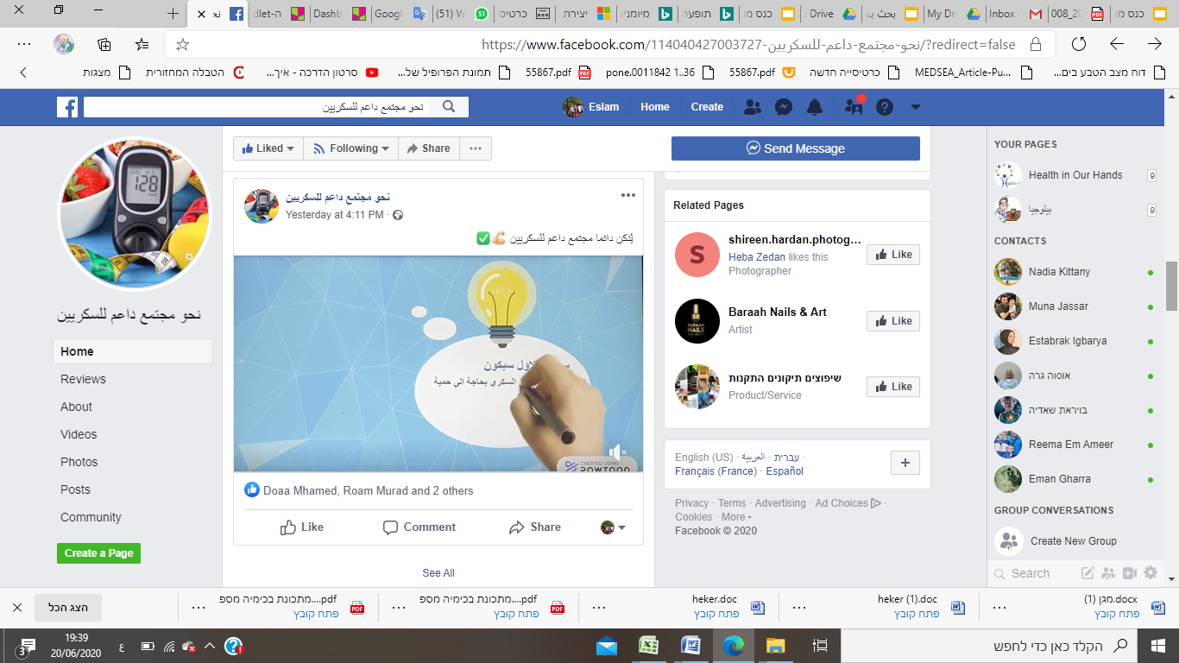
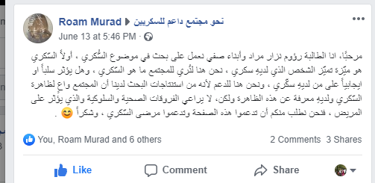
שיתוף הקהילה בתוצרי הלמידה
אנחנו פה בכדי להראות לאנשים מה היא מחלת הסכרת …. מהמסקנות שלנו עולה כי החברה מודעת למחלה ולתופעה אך אינה לוקחת בחשבון את הפערים הבריאותיים וההתנהגותיים, וזה משפיע על החולים...
Notes:
בסופו של תהליך החקר, התבקשו התלמידים לחשוב על דרכים לשתף את הקהילה בתהליך ובתוצרים.
בשל המשבר, הם חשבו על רשתות חברתיות ופתחו דף פייסבוק ואינסטגרם לשיתוף הקהילה ששמם: לקראת קהילה תומכת בסכרתיים.
היצירתיות בלטה בשלב זה - הם בנו סרטונים וחברו תסריטים על המחקרים שלהם - תהליך, חוויה או עצה לשיפור חיי חולי הסכרת. התוודעתי לחוזקות שלהם - למשל: תלמידים שחזקים בציור, בכתיבה, או משחק. הם השתמשו בפלטפורמות שונות שאת חלקם לא הכירו קודם, והפרויקט נתן להם הזדמנות ללמוד עליהן ולעשות בהן שימוש למטרות למידה.
בלט גם הקישור שהתלמידים עשו בין מה שהם למדו ובין הקהילה, ואת ההתגבשות שלהם כאזרחים פעילים ובעלי אחריות חברתית: למשל אחת הבנות אומרת :
אנחנו פה בכדי להראות לאנשים מה היא מחלת הסכרת …. מהמסקנות שלנו עולה כי החברה מודעת למחלה ולתופעה אך אינה לוקחת בחשבון את הפערים הבריאותיים וההתנהגותיים, וזה משפיע על החולים

Slide 17
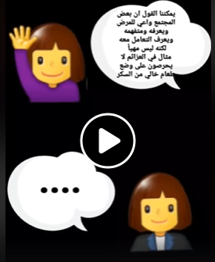
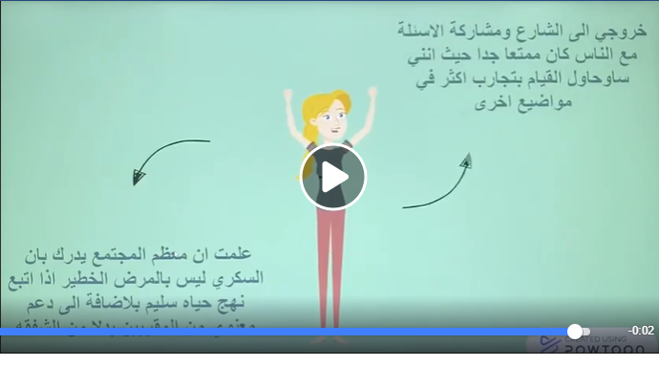
שיתוף הקהילה בתוצרי הלמידה - המשך...
ידעתי שרוב האנשים בחברה מודעים שמחלת הסכרת לא מסוכנת אם והחולה חי לפי אורח חיים בריא ובנוסף אם הוא קיבל תמיכה מהסובבים אותו
יצאתי לרחוב ושיתוף השאלות עם האנשים היה מעניין ולכן אני חושבת לעשות יותר ניסויים כאלה בתחומי דעת אחרים
נוכל לומר כי יש בחברה אנשים מודעים למחלה ומודעים איך להתנהג איתה אבל לא מוכנים ולא שומרים במסיבות לשים אוכל ללא סוכר
Notes:
אלה חלקים מסרטונים שהכינו תלמידים באמצעות פלטפורמות שונות - הפרויקט נתן להם הזדמנויות להתנסות בתוכנות דיגיטליות ללמידה.

Slide 18
(3) מה חושבים התלמידים על ההתנסות?
Notes:
ומה חושבים התלמידים על התהליך?....

Slide 19
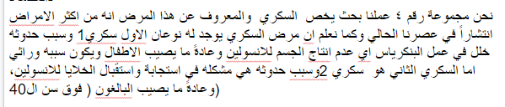
הבנה של נושאים מדעיים ופיתוח אוריינות מדעית
למידה חברתית רגשית
ידוע כי מחלת הסכרת היא מחלה נפוצה בימינו. יש שני סוגים של מחלות סכרת: הסיבה למחלה בסוג הראשון היא פגיעה בתאי הלבלב ואי קשירת אינסולין. בדרך כלל ילדים הם שחולים במחלה זו. יש את הסכרת סוג 2, שבה יש שיבוש בקשירת הריצפטורים לאנסולין ותגובתו בתאים, ובדרך כלל חולים בה מבוגרים מעל גיל 40.
מיומנויות חקר
הבנה של נושאים מדעיים ופיתוח אוריינות מדעית
Notes:
מבחינת הבנה של נושאים מדעיים ופיתוח אוריינות מדעית, אפשר לראות בדברי הרפלקציה של תלמידה את הנושאים עליהם היא למדה, למשל: סוגי הסכרת (סוג1 או סוג 2), הסיבות להיווצרות המחלה (פגיעה בתאי הלבלב), והתהליכים שמתרחשים בגוף (למשל קשירת האינסולין לרצפטורים)

Slide 20
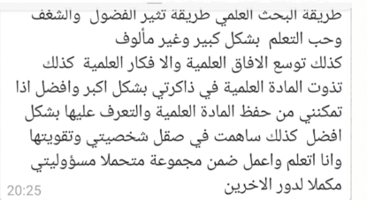
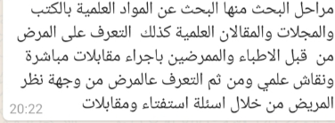
מיומנויות חקר
שיטת החקר המדעי מעניינת ומניעה למידה במידה רבה, בנוסף מטמיעה החומר הלימודי בזיכרון באופן יותר יעיל וגם תרמה לאישיות שלי וחיזוקה כאשר נהייתי חלק מקבוצה עם אחריות וכממשיך לתפקידם של האחרים בתוכה
למידה חברתית רגשית
מיומנויות חקר
...שלבי החקר ומהן חיפוש מידע בספרים ובמאמרים ונוסף להכיר את המחלה דרך הרופאים והאחיות ודרך הראיונות עם החולים באופן ישיר ודרך דיון מדעי שבאמצעותו ניתן לדעת על המחלה דרך החולה מהסקרים
הבנה של נושאים מדעיים ופיתוח אוריינות מדעית
Notes:
מבחינת מיומניות חקר, תלמידים הבליטו את העניין בלמידה בעקבות תהליך החקר:
תלמיד אחד אמר כי: שיטת החקר המדעי מעניינת ומניעה למידה במידה רבה, בנוסף מטמיעה החומר הלימודי בזיכרון באופן יותר יעיל וגם תרמה לאישיות שלי
תלמיד אחר אמר כי: ...שלבי החקר ומהן חיפוש מידע בספרים ובמאמרים ונוסף להכיר את המחלה דרך הרופאים והאחיות ודרך הראיונות עם החולים באופן ישיר ודרך דיון מדעי

Slide 21
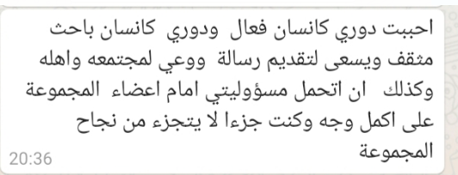

למידה חברתית רגשית
אהבתי את תפקידי כאדם פעיל ותפקידי כאדם חוקר שיש לו מסר ומודעות כלפי החברה שלו, ובנוסף - לקיחת אחריות בקבוצה ולהיות חלק מהצלחתה
למידה חברתית רגשית
מיומנויות חקר
הבנה של נושאים מדעיים ופיתוח אוריינות מדעית
בהתחלה הרגשתי ביישנות זאת הפעם הראשונה שאני מעמיקה בשאלות עם מישהו כמה גמגמתי במילים, אבל באמת זאת הייתה חוויה מהממת ויעילה
Notes:
לבסוף, גם המימד החברתי רגשי בלט מאוד בדברי התלמידים, ובחרתי רק שתי דוגמאות קצרות בגלל מגבלות הזמן:
תלמיד אחד דיבר על הפיכתו לאדם פעיל חברתית: אהבתי את תפקידי כאדם פעיל ותפקידי כאדם חוקר שיש לו מסר ומודעות כלפי החברה שלו, ובנוסף - לקיחת אחריות בקבוצה ולהיות חלק מהצלחתה
ותלמידה אחרת דיברה על ההתפתחות האישית שלה כתוצאה מהתהליך: בהתחלה הרגשתי ביישנות זאת הפעם הראשונה שאני מעמיקה בשאלות עם מישהו כמה גמגמתי במילים, אבל באמת זאת הייתה חוויה מהממת ויעילה

Slide 22
(4) דוגמא נוספת - איך אפשר להשתמש בעקרונות השיטה לפיתוח יחידות נוספות?
Notes:
אז איך אפשר להשתמש בעקרונות השיטה לפיתוח יחידות נוספות?

Slide 23
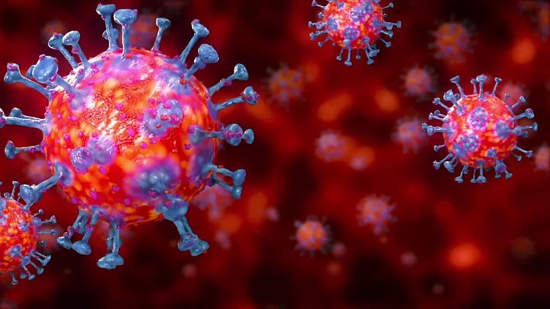
קורונה ואחריות חברתיות
Notes:
ניתן ליישם את גישת הלמידה מבוססת פרויקטים בהשראת קהילה גם בנושאים נוספים, כגון הקורונה. למשל, בקורס במסגרת תואר שני באוניברסיטת תל אביב אנחנו קבוצת סטודנטיות שמחברות יחידת הוראה בנושא קורונה ואחריות חברתית, וחושבות ביחד איך ניתן לשלב את הקהילה בתהליך הלמידה תוך כדי קשר הדוק לתכנית הלימודים בביולוגיה לתיכון.
היחידה כרגע בפיתוח, אך נשמח לשתף אתכם בתוצרים - ותוכלו לכתוב לנו במייל שנראה בסוף ההרצאה.

Slide 24
(5) רוצים להצטרף למסע? פרטים על השתלמות למורים
Notes:
ולסיום - עניינו אתכם? סקרנו אתכם? אתם מעוניינים להצטרף אלינו למסע?....

Slide 25
ההשתלמות למורים
אוכלוסיית היעד:
מורים לביולוגיה בחטיבת הביניים/תיכון המעוניינים ללמד את נושא הסוכרת, בדגש על הומאוסטזיס בשלושת הרמות החשובות בתוכנית הביולוגיה: תא, אורגניזם, סביבה.
אופן ההשתלמות:
שעות: 60 שעות - המחלוקות ל-30 שעות על פני שני חלקים:
  בחלק הראשון ילמדו המורים אודות הגישה תוך עיבוד היחידה לחברה ולמערכת החינוך בישראל
  בחלק השני יתנסו המורים בהוראה בפועל של היחידה בכיתותיהם ויעקבו אחר תהליכי הלמידה של התלמידים
המפגשים ייערכו אחת לשבועיים
המפגשים יהיו סינכרונים וא-סינכרונים באמצעות התכנה zoom
הרחבת הידע הביולוגי ופיתוח מיומנויות של טכנולוגיה שיתופית
חשיפת והתנסות לתהליכי הוראה בגישה חדשנית בהוראת המדעים
מטרות ההשתלמות
התנסות מורים במחקר פעולה, ומעקב אחרי התהליכים הקוגניטיביים והרגשים שעוברים תלמידיהם
הידוק הקשרים בין קהילה לבין בית הספר
פיתוח מיומנויות של טכנולוגיה שיתופית
פיתוח קהילת מורים לומדים
התנסות בעיבוד תכנים והתאמתם לחברה הישראלית, והפיכתה למשאב זמין להוראה
איסלאם עקאד
islam.akad@gmail.com
עידית אדלר
iditadler@tauex.tau.ac.il
Notes:
אתם מוזמנים להצטרף אלינו להשתלמות המוכרת לגמול שנערוך לקראת שנת הלימודים הבאה.
הפרטים נמצאים על השקף הזה שאנחנו נשאיר לכל מי שרוצה לצלם.

Slide 26
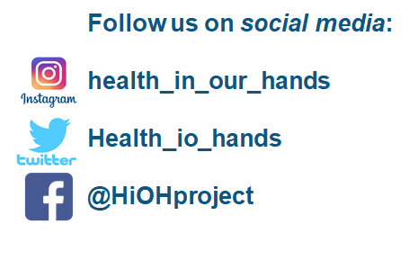
תודה רבה!
יצירת קשר
עידית אדלר
iditadler@tauex.tau.ac.il
איסלאם עקאד
islam.akad@gmail.com
Notes:
תודה רבה לכולכם על ההצטרפות להרצאה - נהננו מאוד, ואנחנו מקוות שגם אתם!
נשמח לשאלות ,הערות...

Slide 27
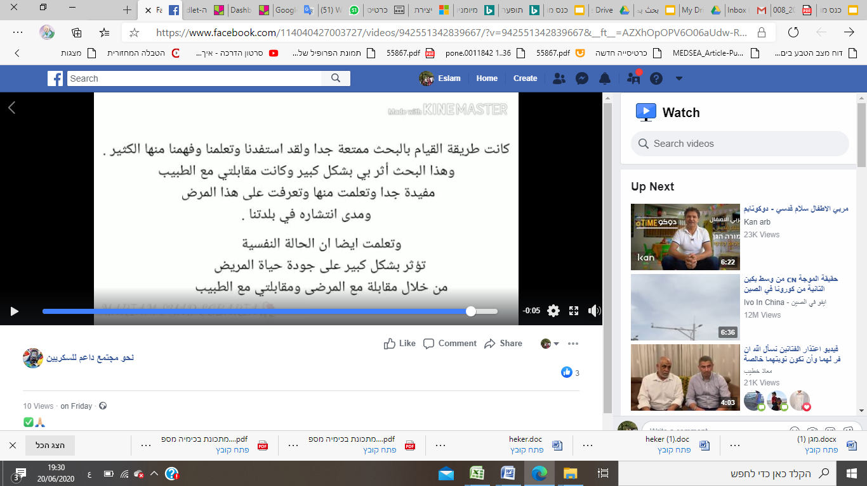
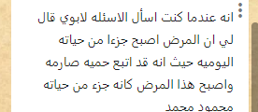
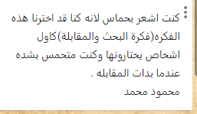
ידעתי שרוב האנשים בחברה מודעים שמחלת הסכרת לא מסוכנת אם והחולה חי לפי אורח חיים בריא ובנוסף אם הוא קיבל תמיכה מהסובבים אותו
יצאתי לרחוב ושיתוף השאלות עם האנשים היה מעניין ולכן אני חושבת לעשות יותר ניסויים כאלה בתחומי דעת אחרים
נוכל לומר כי יש בחברה אנשים מודעים למחלה ומודעים איך להתנהג איתו אבל לא מוכן למשל במסיבות לא שומרים לשים אוכל ללא סוכר
שיטת החקר הייתה חוויה מעניינת מאוד ומועילה עבורי ,למדנו והבנו ממנה הרבה
המחקר הזה מאוד תרם לי ,במיוחד הראיון עם הרופא אשר דרכו הבנתי יותר אודות המחלה ולמדתי כי למצב הנפשי יש השפעה רבה על איכות חיי החולה הן מהראיון עם החולה והן מהרופא
כאשר שאלתי את השאלות לאבא שלי הוא אמר שהמחלה נהיית חלק בלתי נפרד מחייו וכי הוא הולך לפי דיאטה
הרגשתי התלהבות כי אנחנו שבחרנו את הרעיון של המחקר והראיון והיינו הראשונים שבחרנו בה והתלהבתי כשהתחלתי בראיון

Slide 28
איך נוכל לשפר את איכות החיים של חולי הסכרת?
נפשי
ח
חולה הסכרת
סביבתי /התנהגותי קהילתי
Vestibulum congue
בריאותי/ תורשתי

Slide 29
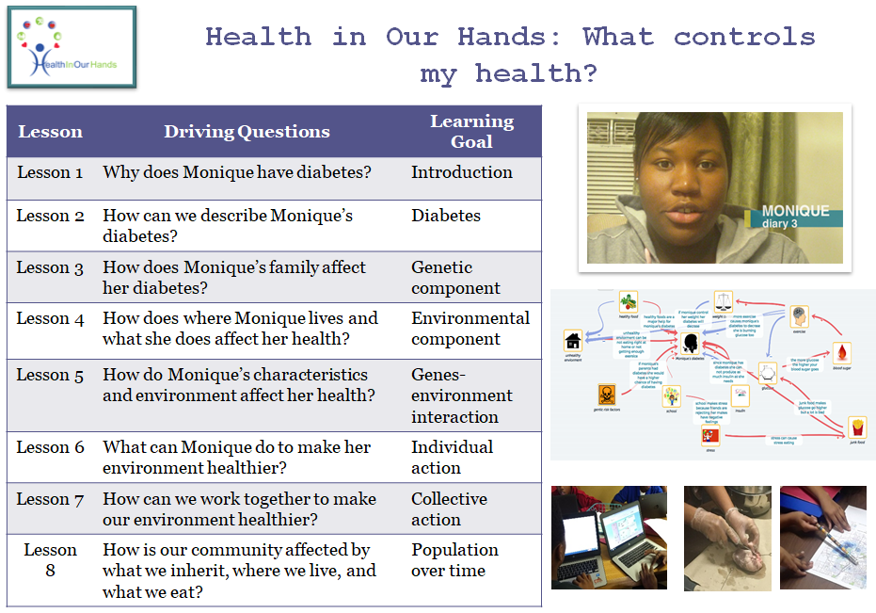

Slide 30
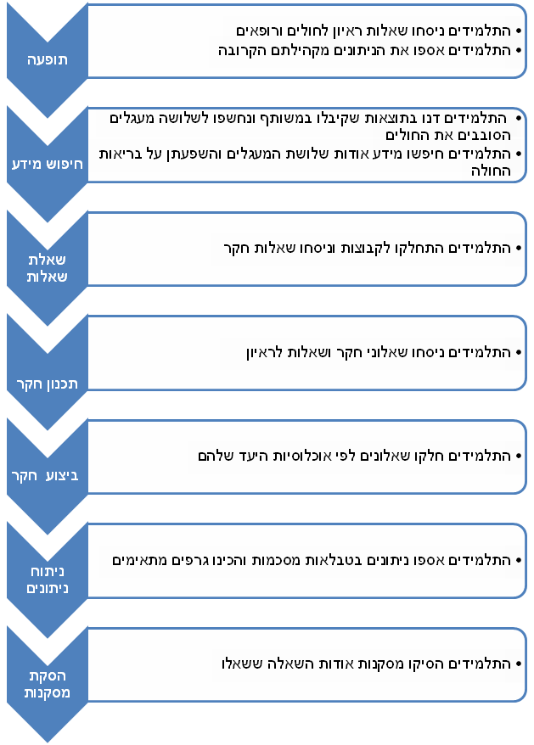
"הבריאות בידיים שלנו"
יחידה בנושא סכרת
•תופעה

